Slide 1
CAMBIO CLIMÁTICO
6° básico
Ciencias Naturales
        Presentación creada el año 2017 para apoyar la labor de docentes y educadores, y puesta a disposición en el Repositorio de Educación Ambiental del Ministerio del Medio Ambiente.
        Puede ser utilizada y modificada haciendo referencia al Ministerio.

Slide 2
Orientación curricular
Curso: 6° básico
Asignatura: Ciencias Naturales
Objetivo de aprendizaje que aborda
CN06 OA 16: describir las características de las capas de la Tierra (atmósfera, litósfera e hidrósfera) que posibilitan el desarrollo de la vida y proveen recursos para el ser humano, y proponer medidas de protección de dichas capas.
CN06 OA 11: clasificar los recursos naturales energéticos en no renovables y renovables y proponer medidas para el uso responsable de la energía.

Slide 3
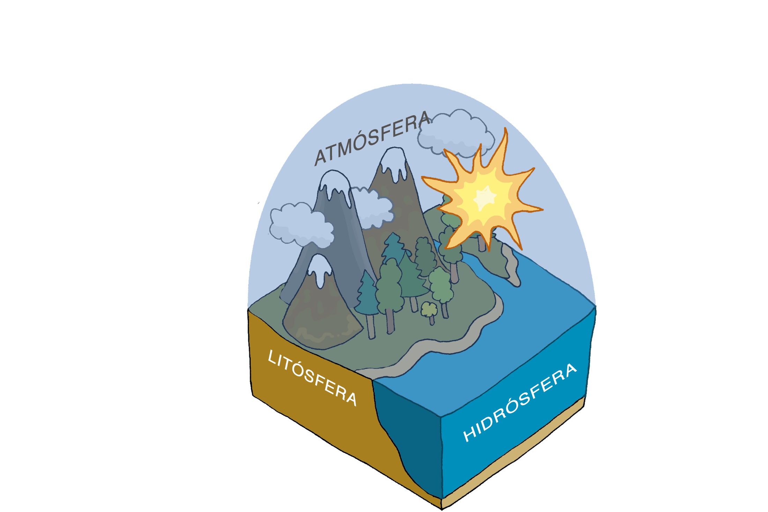
El planeta Tierra y sus capas
Notes:
¿Qué capas podemos identificar en esta lámina?
¿Qué características tiene cada una?
Las capas de la Tierra son atmósfera (gases), hidrósfera (agua) y litósfera (suelo).

Slide 4

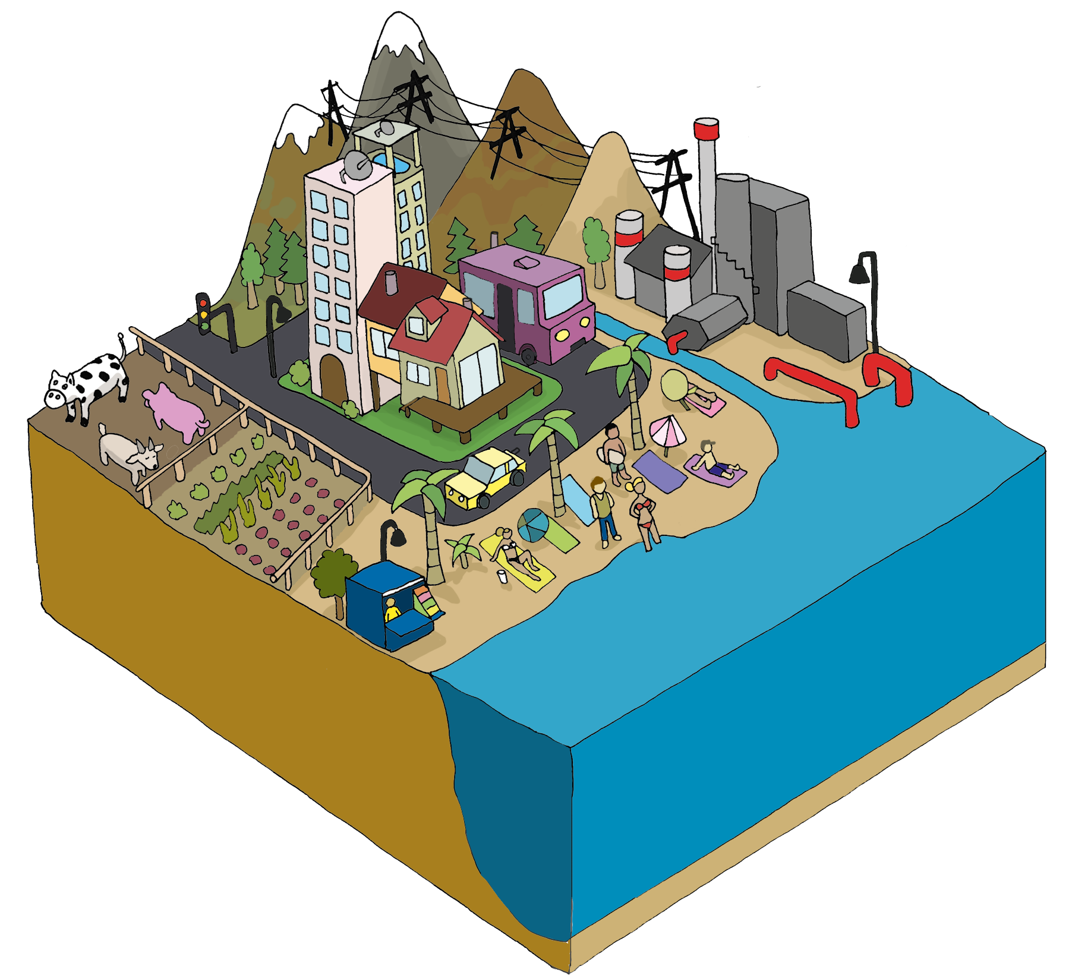
Las actividades humanas afectan esas capas
Notes:
Las acciones humanas impactan en las capas de la Tierra:
Por ejemplo la agricultura y ganadería. El ganado contribuye con las emisiones de gas metano, un gas de efecto invernadero (GEI). Mientras que la agricultura cuando utiliza fertilizantes y pesticidas en exceso, modifican la composición del suelo y drenan hacia cursos de agua, contaminándolos.
¿Que es un GEI?
Un gas de efecto invernadero (GEI) es un gas atmosférico que absorbe y emite radiación dentro del rango infrarrojo (calor). Este proceso es la fundamental causa del efecto invernadero, que es lo que permite que la Tierra tenga una temperatura apropiada para quienes habitan en ella.​ Los principales GEI en la atmósfera terrestre son el vapor de agua, el dióxido de carbono, el metano, el óxido de nitrógeno y el ozono.
Pedir a los estudiantes identificar en la lámina al menos otras tres actividades humanas que afecten y modifiquen la atmósfera e hidrósfera.
Ejemplo:
Ciudades
Aumento de la población
Industrias
Transporte
Redes de energía (torres de alta tensión y cables)
Termoeléctrica (fuente de energía).

Slide 5
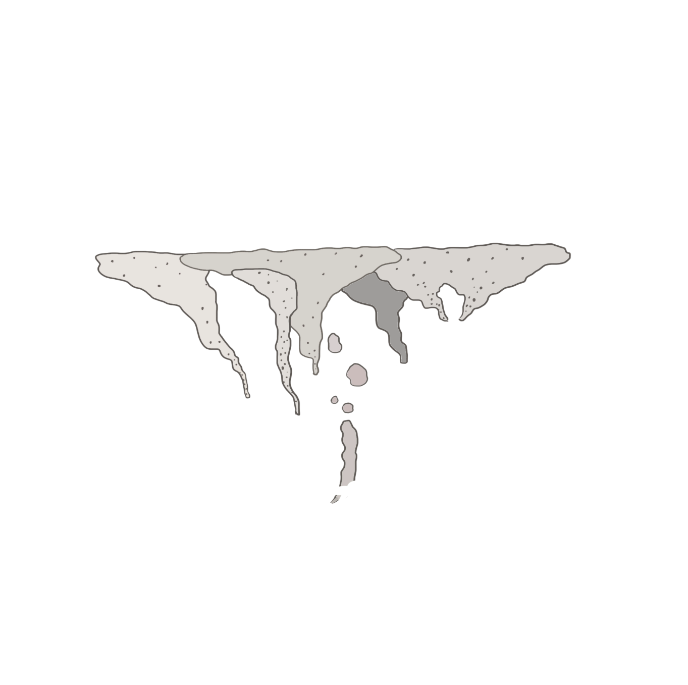
Impacto de las acciones humanas en la atmósfera
Notes:
Las actividades humanas generan impacto en la atmósfera.
Vemos actividades que producen gases efecto invernadero y material particulado:
¿qué actividades identifican?
Uso de leña para la calefacción y en la cocina
Transporte
Una termoeléctrica
Industrias)

Slide 6
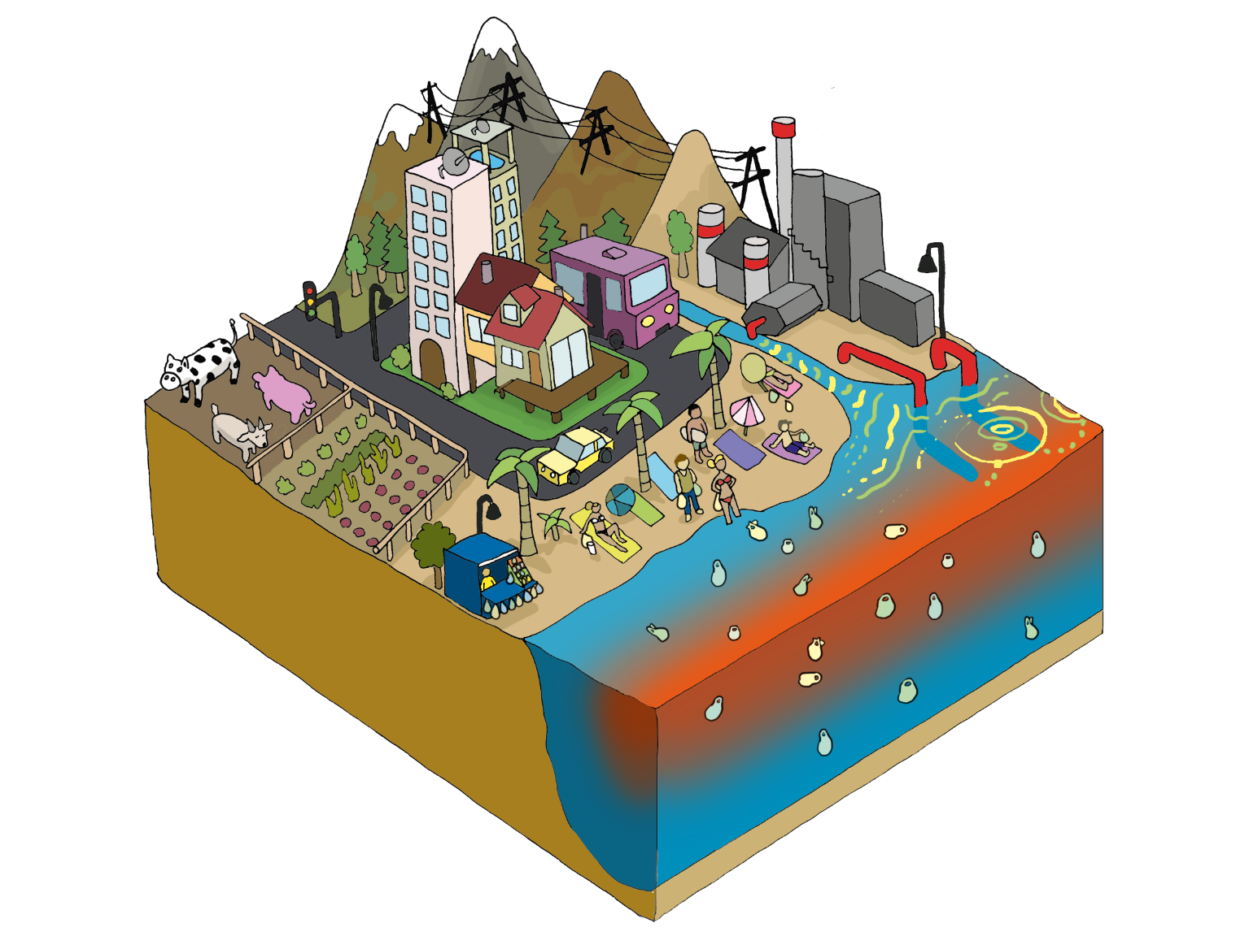
Impacto de las acciones humanas en la hidrósfera y litósfera
Notes:
Las actividades humanas generan distintos impactos en el agua de la Tierra, por ejemplo:
Acidificación del océano, producto de la incorporación de la disolución de CO₂ en el agua, desde la atmósfera.
La generación de residuos de todo tipo, como los plásticos.
¿Saben qué son las islas de plástico de los océanos?
R: los residuos plásticos que nos dispuestos correctamente, pueden llegar a lechos de ríos y finalmente a las playas, contaminándolas, o incluso formando islas de plástico en los océanos. Esto sucede producto de las corrientes marinas, por ejemplo, una corriente circular (como un remolino) del pacífico sur, que recorre muchos kilómetros y que arrastra consigo la basura que llega al mar desde el continente, concentra estos residuos en el punto central del giro. En este lugar se forman grandes cúmulos de plástico flotante.
Durante el viaje que recorre el plástico, se va desintegrando producto de la erosión, formando partículas muy pequeñas llamadas microplásticos. Estos microplásticos al ser de colores llamativos -como las especies del mar- se confunden, entrando en la cadena alimenticia de los animales marinos. Al ser ingeridos se acumulan en el tracto digestivo y en el largo plazo pueden causar la muerte.
Referencia
Documental “Viaje del plástico” https://vimeo.com/92692300
Documento: MUESTREO NACIONAL DE MICROPLÁSTICOS EN LAS PLAYAS DE CHILE http://www.cientificosdelabasura.cl/archivo/documento/documento/37/2011%20-%20Informe%201er%20Muestreo%20Nacional%20de%20Microplasticos.pdf

Slide 7
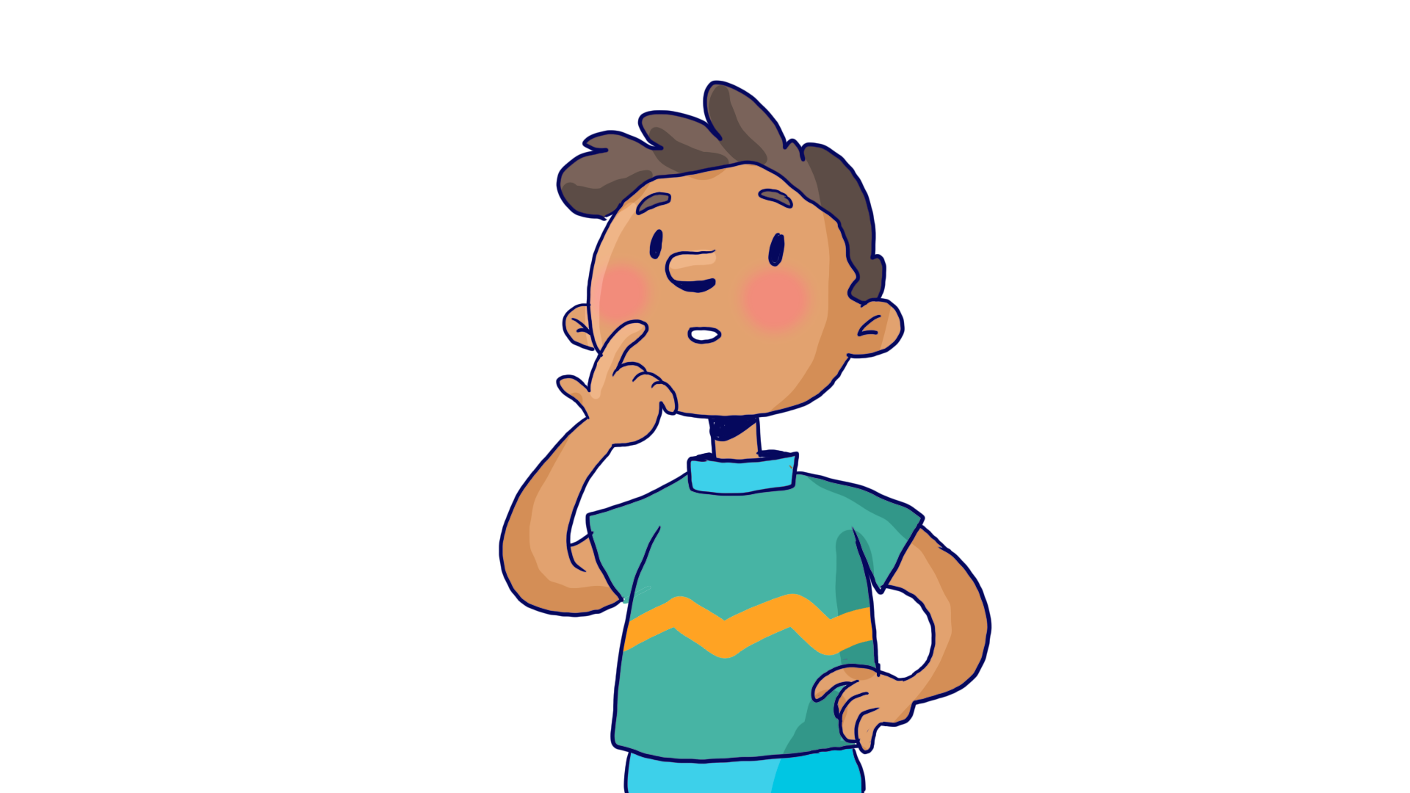
Todos estos cambios que hemos hecho en las capas del planeta se traducen, por ejemplo, en el cambio del patrón del clima.
¿Tu sabes lo que es el clima?

Slide 8
Primero, debemos comprender la diferencia entre el tiempo y el clima…
Cuando se habla del tiempo atmosférico o del clima de una región se hace referencia a conceptos diferentes, pero relacionados entre sí.
Notes:
El tiempo atmosférico o tiempo es el estado de la atmósfera en un en un lugar y en un momento determinado durante un corto periodo (es lo que los noticieros informan respecto al pronóstico para los siguientes días); mientras que el clima se refiere al patrón atmosférico de un lugar durante un periodo largo, lo suficientemente largo para producir promedios significativos, usualmente 30 años.

Slide 9

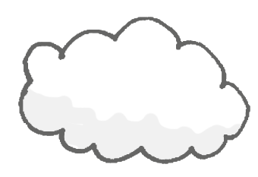
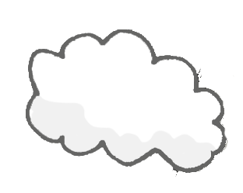
Elementos del tiempo atmosférico y clima
Los elementos proporcionan la base para pronosticar el tiempo y definir el clima de un lugar determinado.
Temperatura
Precipitaciones
Humedad
Presión
Vientos
Notes:
Los elementos del clima son el conjunto de componentes que determinan el clima y que son el resultado de la combinación de fenómenos físicos ocurridos en la capa inferior de la atmósfera, llamada Tropósfera. Estos elementos varían de unos lugares a otros porque están condicionados por distintos factores, como la latitud, la altitud y la distancia del mar.
Los elementos del clima son: la temperatura, la humedad, la presión atmosférica, el viento y las precipitaciones.
Temperatura: Es el calor retenido en el aire. Se mide en grados centígrados (ºC) o grados Farenheit (ºF) y para su medición se utiliza el termómetro.
Precipitaciones: Es la caída de agua contenida en las nubes (en forma líquida o sólida) hacia la superficie. Cuando las gotas de agua de las nubes se unen entre sí o con cristales de hielo, aumentan su tamaño y su peso siendo atraídas hacia la superficie de la tierra por la fuerza de gravedad. El volumen de una precipitación se mide con el pluviómetro cuya escala está en milímetros (mm)
Humedad: Es la cantidad de vapor de agua que retiene el aire. Cuando el calor incide sobre el agua en la superficie de la tierra, parte de ella se evapora y se integra al aire en estado gaseoso como vapor de agua. Se mide con el Higrómetro y se expresa en %.
Presión: Es el peso que ejerce el aire sobre la superficie terrestre. • La presión de una masa d aire tiene estrecha relación con su temperatura. • Se mide con el Barómetro y se expresa en milibares (mb) o hectopascales (hPa).
Vientos: Es el movimiento del aire. Los vientos al desplazarse pueden trasladar aire más frío a las zonas cálidas o aire más cálido a las zonas frías, permitiendo un menor desequilibrio de las temperaturas del planeta. También trasladan vapor de agua y con ello la posibilidad de precipitaciones a otros lugares. Se mide con el anemómetro (velocidad) y la veleta (dirección). La velocidad se expresa en kilómetros por hora (km/h)

Slide 10
¿Y por qué se dice que el clima está cambiando?
Notes:
Porque justamente están variando los patrones de lluvias históricos, está aumentando la temperatura promedio en las distintas zonas geográficas, etc.
Si lloviera mucho una sola vez, ¿eso cambiaría el promedio de lluvias de estos años? ¿O tendríamos que ver cuánto llueve por un tiempo más prolongado?
Si es un fenómeno aislado, ¿se podría afirmar que es el cambio climático?
En base a la información de los estudios más reciente, respecto a proyecciones climáticas en chile, se observa que las precipitaciones en un escenario severo de emisiones de gases de efecto invernadero, entre la cuarta y décima región podrían disminuir entre 5 y 15% al 2030 . En este mismo periodo, se espera que el incremento de la temperatura media fluctúe entre los 0.5°C para la zona sur y 1.5°C para la zona del norte grande y altiplánica.
La temperatura media incrementaría respecto al clima actual en todas las regiones del país, siendo >5°C en regiones andinas y disminuyendo de norte a sur. Además, los regímenes hidrológicos serán impactados considerando que la isoterma 0°C sufre un alza de altura entre unos 300 y 500 m respecto al clima actual. Finalmente, en dicho estudio se proyecta en el litoral alzas entre 28 y 16 cm. del nivel del mar.
Fuente: Plan Nacional de Adaptación al Cambio Climático, Diciembre 2014.
http://portal.mma.gob.cl/wp-content/uploads/2016/02/Plan-Nacional-Adaptacion-Cambio-Climatico-version-final.pdf

Slide 11
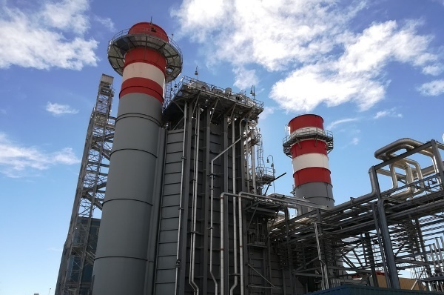
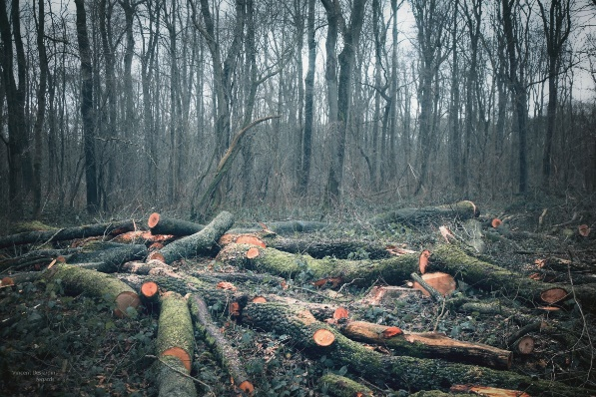
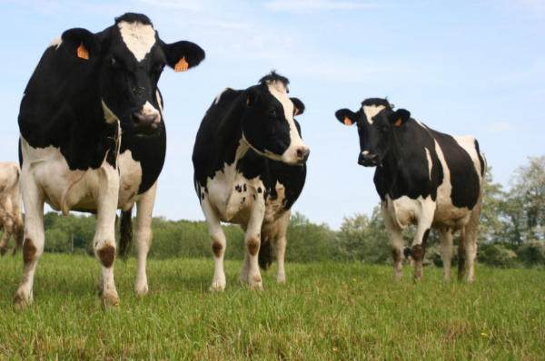
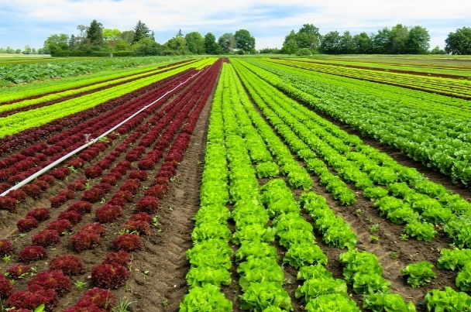
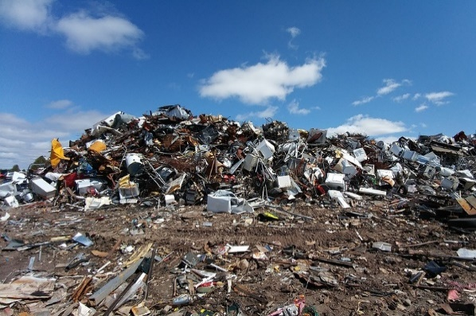
Principales causas del cambio climático
Quema de combustibles fósiles
Deforestación
Ganadería
Agricultura
Residuos
Notes:
El aumento de la concentración de dióxido de carbono y metano en la atmósfera ha causado un incremento en la temperatura promedio de la Tierra, lo que se ha traducido en la alteración de los patrones del clima. Este fenómeno es llamado Cambio climático.
En la imagen vemos las principales causales del cambio climático
Quema de combustibles fósiles para generación de electricidad y para procesos industriales. (Dióxido de carbono)
Deforestación. (Dióxido de carbono)
Agricultura. (Dióxido de carbono)
Ganadería. (Metano)
Residuos tales como rellenos sanitarios, tratamiento de residuos líquidos domiciliarios e industriales. (Metano)
¿Por qué será que la deforestación es una causa de cambio climático?
¿Qué tendrán que ver los árboles? (absorben en la fotosíntesis grandes cantidades de dióxido de carbono, lo que ayuda a disminuirlo de la atmósfera).

Slide 12
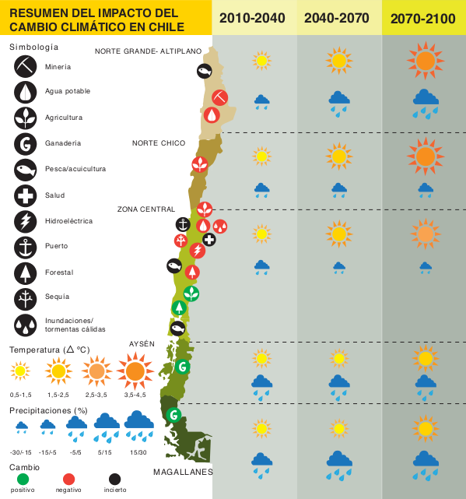
¿Que impacto tendría el cambio climático en Chile?
La economía del cambio climático en Chile, CEPAL, 2012.
Notes:
Esta lámina nos muestra una proyección del impacto del cambio climático en clima y en los sectores productivos de Chile, bajo un escenario de altas emisiones de GEI.
Por ejemplo, si observamos el Norte grande, en el periodo 2010-2040:
Se observa que la temperatura aumentara entre 0.5 y 1.5 °C (observar icono del sol).
La precipitaciones disminuirán entre un 5 y un 15% (observar icono de la nube).
El impacto en la producción de agua potable y en la minería será negativo (observar color del icono).
¿Qué vemos en esta imagen? Observemos por región.
¿Cuánto aumentarán porcentualmente las lluvias?
¿Cuánto variarán las temperaturas promedio?
¿Cómo se impactará el sector productivo?
¿Cómo se habrán generado estos datos? ¿cambia en todas las regiones de igual manera?
Fuente Lámina: reproducida de La economía del cambio climático en Chile, p82, CEPAL, 2012.
http://archivo.cepal.org/pdfs/2012/S2012058.pdf
En: Plan Nacional de Adaptación al Cambio Climático, Diciembre 2014

Slide 13
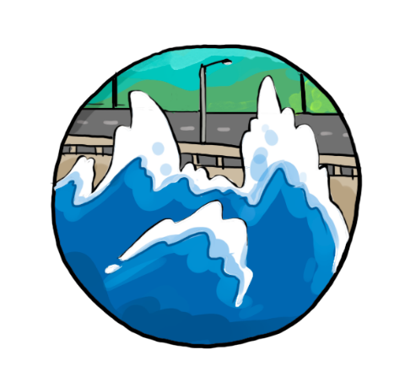
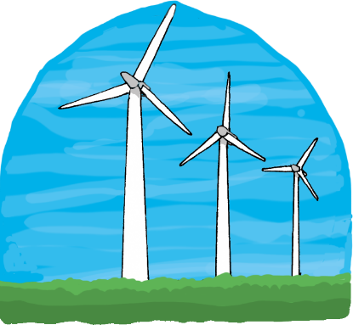
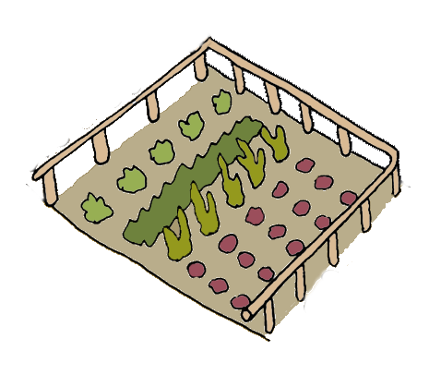
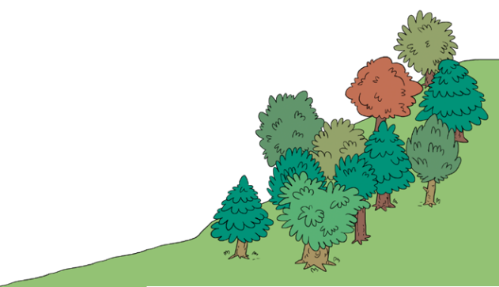
¿Cómo podemos enfrentar el cambio climático?
Adaptación
Mitigación
Diques fluviales
Uso de energía renovable
Recambio de cultivos
Reforestar
Notes:
Para enfrentar el Cambio climático, podemos tomar una serie de medidas, las cuales se pueden clasificar en:
Medidas de adaptación: Iniciativas y medidas encaminadas a reducir la vulnerabilidad de los sistemas naturales y humanos ante los efectos reales o esperados de un cambio climático. Algunos ejemplos de adaptación son la construcción de diques fluviales o costeros, la sustitución de plantas sensibles al choque térmico por otras más resistentes, etc.
Medidas de mitigación: Cambios y reemplazos tecnológicos que reducen el insumo de recursos y las emisiones por unidad de producción. Aunque hay varias políticas sociales, económicas y tecnológicas que reducirían las emisiones, la mitigación, referida al cambio climático, es la aplicación de políticas destinadas a reducir las emisiones de gases de efecto invernadero y a potenciar los sumideros. Muchas de estas medidas deben venir del estado, pero en nuestra vida cotidiana, se pueden tomar ciertas medidas generales como: Preferir transporte limpio, fomentar la reforestación, usar sistemas de energía renovable.

Slide 14
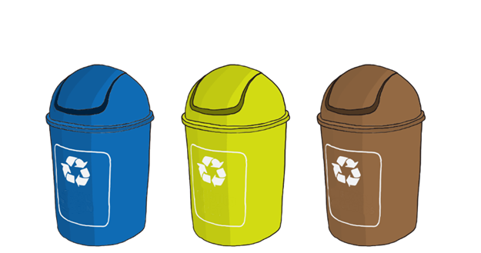
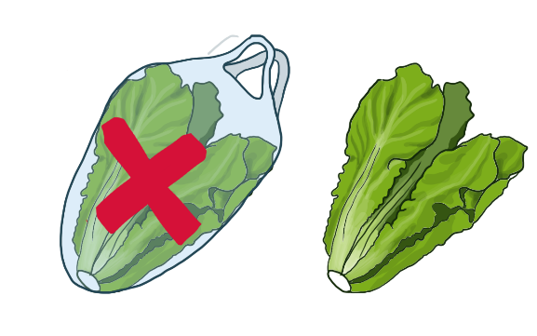
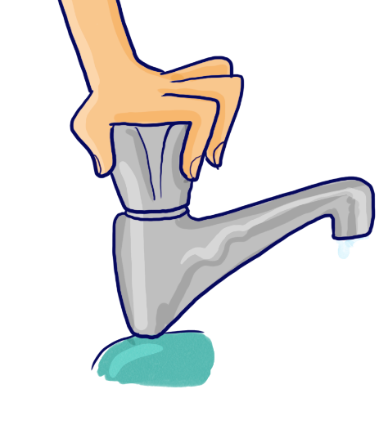
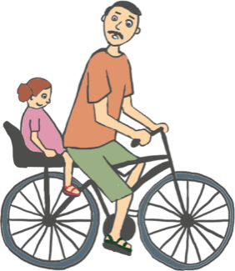
¿Qué puedes hacer para enfrentar el cambio climático?
Reducir los residuos al comprar
Reciclar
Usar transporte sustentable
Cuidar el agua
Notes:
Para enfrentar el Cambio climático en nuestra vida cotidiana, se pueden tomar ciertas medidas personales como:
Reciclaje en hogar, consumo de alimentos con bajo impacto ambiental.
Usar transporte limpio como la bicicleta o más eficiente como el transporte público.
Como comprador, seleccionar aquellos productos que generen la menor cantidad de residuos.
Recicla los residuos que generes.
Utiliza de buena manera la energía, agua y calefacción.

